Slide 1
O’zbekiston Respublikasi
Maktabgacha va maktab ta’limi vazirligi
Andijon viloyati pedagogik mahorat markazi maktabgacha,boshlang’ich va maxsus ta’lim metodikalari kafedrasi o’qituvchisi
SOBIROVA GULNOZAXON
Mavzu:Maktabgacha ta’lim tashkilotida bolalarga nisbatan zo’ravonlik holatini oldini olish.
Maktabgacha va maktab ta’limi vazirligi
Andijon viloyat pedagogik mahorat markazi

Slide 2
Reja:
1. Bolalarga nisbatan zo’ravonlik tushunchasi.
2.Zo’ravonlikning bolalar hayotidagi salbiy ta’siri.
3.Bolalarga nisbatan zo’ravonlik turlari.

Slide 3


Slide 4


Slide 5
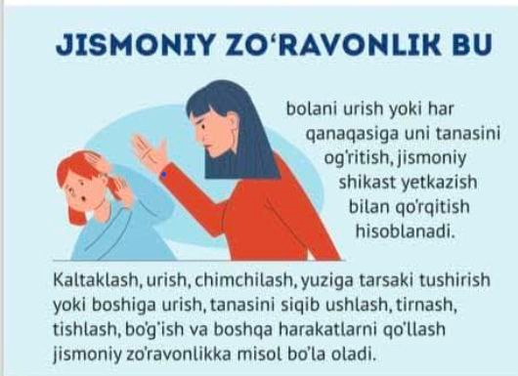

Slide 6
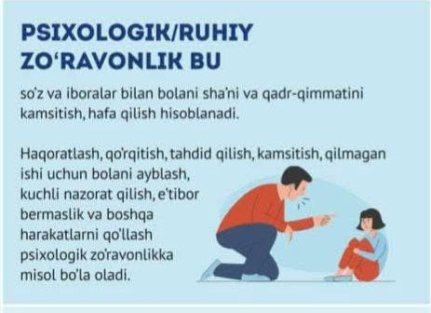

Slide 7
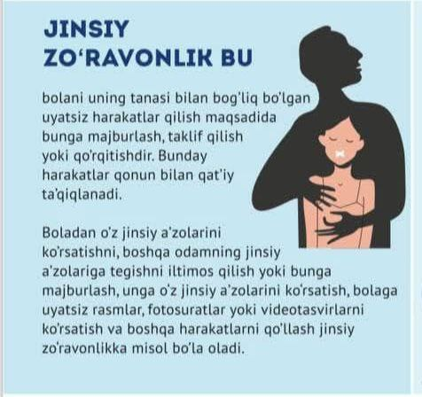

Slide 8
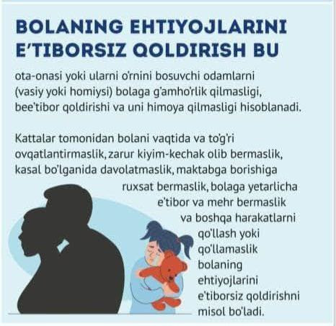

Slide 9
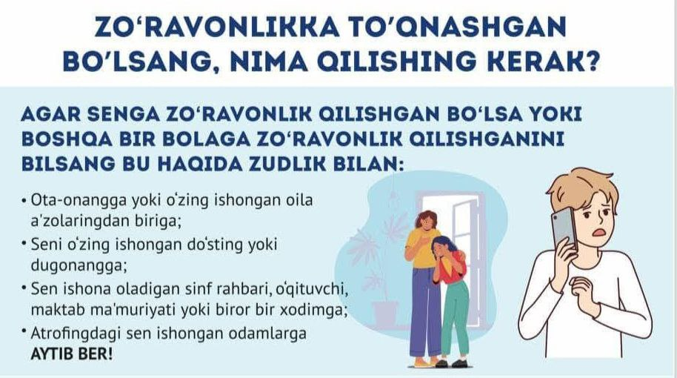

Slide 10
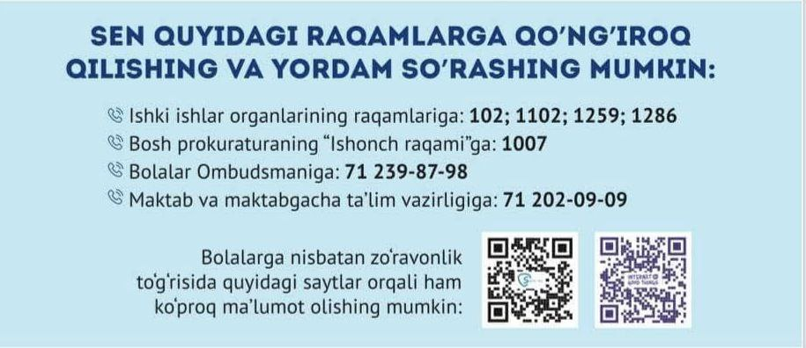

Slide 11


Slide 12
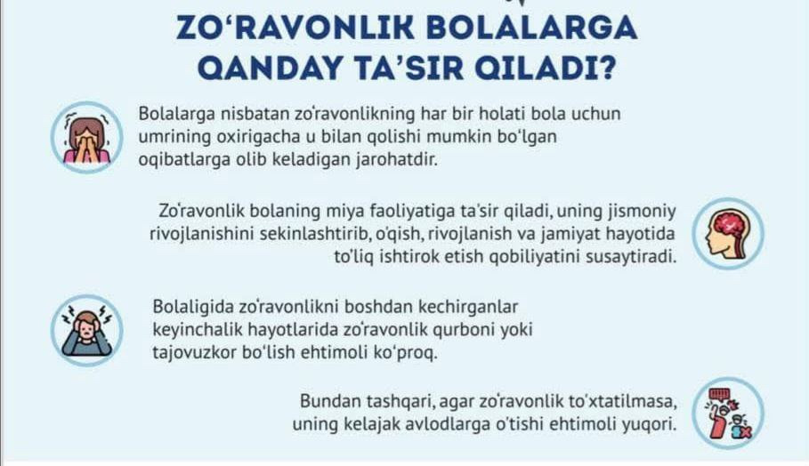

Slide 13
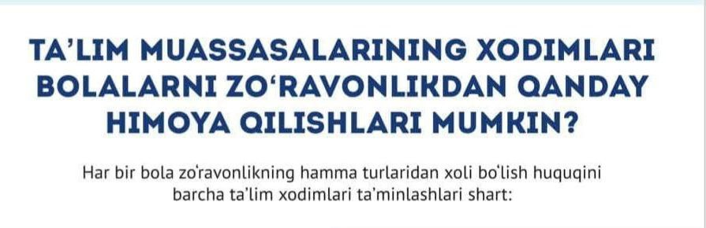

Slide 14
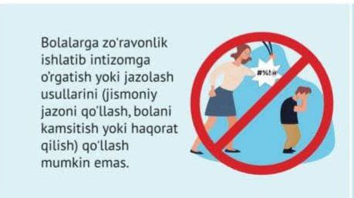

Slide 15
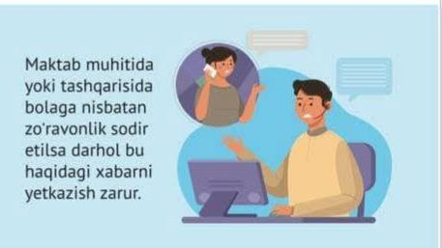

Slide 16
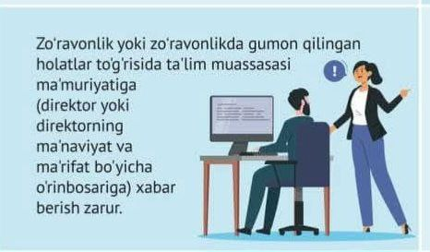

Slide 17
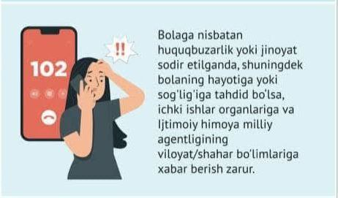

Slide 18
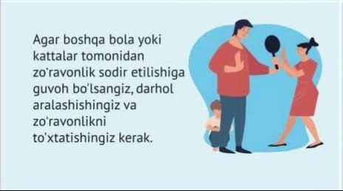

Slide 19


